Slide 1
Homme d’affaires

Slide 2
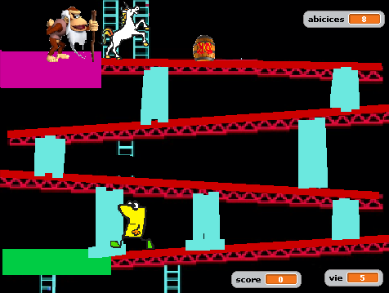
Donkey Kong !

Slide 3
Save the unicorn La licorne avant tout !
Je me ferai du profit grâce a la xbox 720 ! Le jeux sera inclut dedans mais la xbox augmentera de 10$ le prix pour posséder le jeux
Mon idée viens de Microsoft

